Slide 1
26.5 实物粒子的波动性
光(波)具有粒子性，那么实物粒子具有
波动性吗?
一、德布罗意假设
L.V. de Broglie （ 法国人，1892 − 1986 ）
从自然界的对称性出发，
认为既然光(波)
具有粒子性，那么实物粒子也应具有波动性。
1924.11.29德布罗意把题为“量子理论的研究”
的博士论文提交给了巴黎大学。

Slide 2
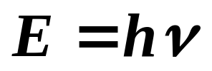
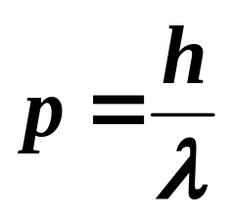
他在论文中指出：
一个能量为E、动量为 p 的实物粒子，同时
也具有波动性，
它的波长λ、频率ν 和 E、p的
关系与光子一样：
德布罗意关系
与粒子相联系的波称为物质波
或德布罗意波，
λ — 德布罗意波长
（de Broglie wavelength）

Slide 3

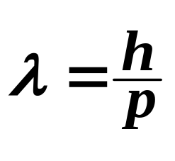
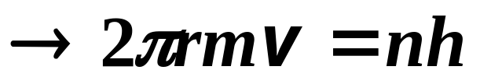
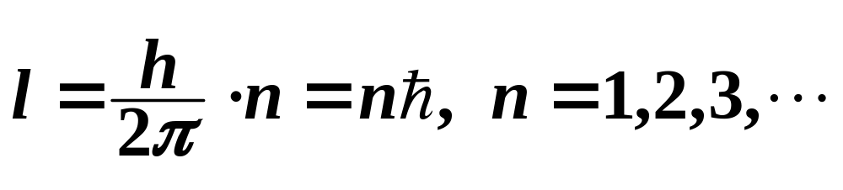
物质波的概念可以成功地解释原子中令人
困惑的轨道量子化条件。
稳定轨道
r
波长
λ
－ 轨道角动量量子化
论文获得了评委会高度评价。
爱因斯坦称：
“揭开了自然界巨大帷幕的一角”
“看来疯狂，可真是站得住脚呢”

Slide 4
路易·德布罗意（伊）（Louis de Broglie，1892－1987）是著名的法国物理学家，也是第七代布罗伊公爵。从他的“姓氏”中有个de就可以看出来他的贵族身份。法国贵族的姓，是de后面跟着封地的名字，在德布罗意这儿，封地名字则是“布罗伊” 。德布罗意的祖先是路易十四和路易十五时代的法国元帅，因此被封为布罗伊公爵。
德布罗意家族地位显赫，名人众多。自17世纪以来，这个家族的成员在法国军队、政治、外交方面颇具盛名，数百年来在战场上和外交上为法国各朝国王服务。德布罗意的祖父（第四代）是法国著名评论家、公共活动家和历史学家，曾于1871年任法国驻英国大使，1873一1874任法国首相。

Slide 5
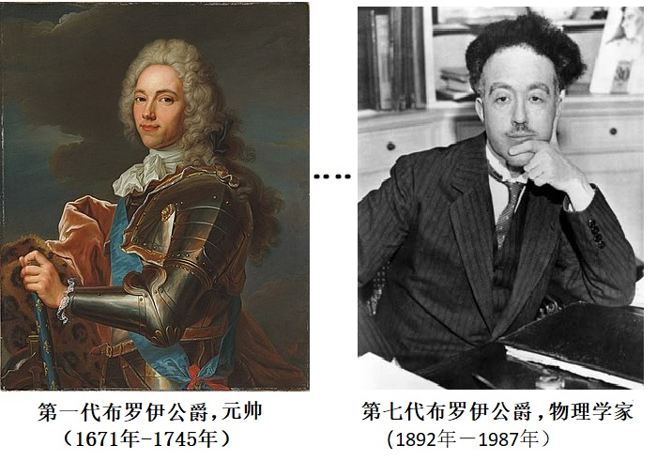
路易.德布罗意
提出电子的波动性
1929年获诺贝尔物理学奖

Slide 6
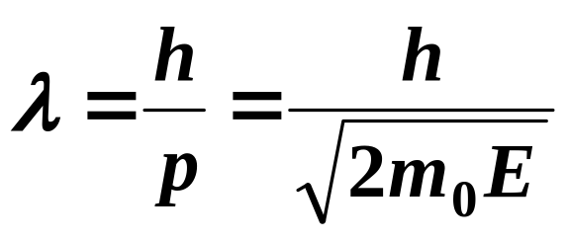
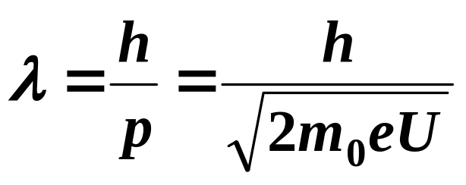
经爱因斯坦的推荐，物质波理论受到了关注。
在论文答辩会上，佩林问：
“这种波怎样用实验来证实呢？”
德布罗意答道：
“用电子在晶体上的衍射实验可以做到。”
电子的波长：
（电子v << c）
设加速电压为U
（单位为伏特）
U=150V 时，λ =0.1nm
— X 射线波段

Slide 7
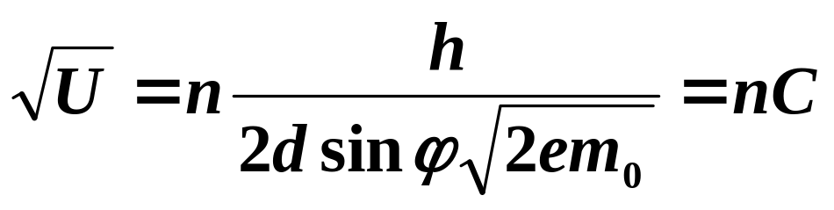
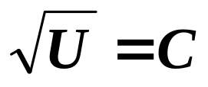

二、电子衍射实验
戴维孙(Davisson)革末(Germer)实验(1927)
抽真空
I
G
当满足2dsinϕ = nλ ，n= 1,2,3,…时，应观察到电流 I 为极大。
Ni 片
（单晶）
U
I
当 ，2C, 3C…时，
实验观察到 I 为极大！
C
C
C

Slide 8
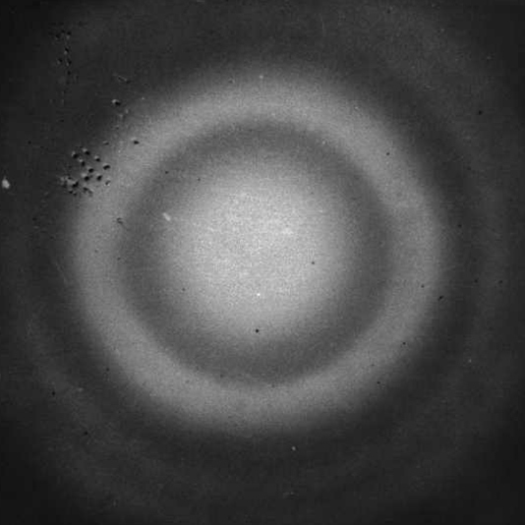
G.P.汤姆孙（G.P.Thomson）实验（1927）
电子通过金多晶薄膜衍射
金多晶薄膜
衍射图象
电子束
1929年德布罗意获诺贝尔物理奖
1937年戴维孙、 G.P.汤姆孙共获诺贝尔物理奖

Slide 9
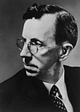
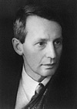
The Nobel Prize in Physics 1937
"for their experimental discovery of the diffraction of electrons by crystals"
Clinton Joseph Davisson | George Paget Thomson
1/2 of the prize | 1/2 of the prize
USA | United Kingdom
Bell Telephone Laboratories New York, NY, USA | London University London, United Kingdom
b. 1881 d. 1958 | b. 1892 d. 1975

Slide 10
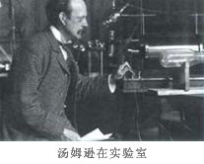
1897年汤姆逊发现电子
电子的发现确定了原子是可以再分的。为认识原子结构以及更深层次的结构开辟了道路。

Slide 11
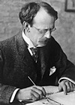
The Nobel Prize in Physics 1906
Joseph John Thomson
United Kingdom
University of Cambridge Cambridge, United Kingdom
b. 1856 d. 1940
"in recognition of the great merits of his theoretical and experimental investigations on the conduction of electricity by gases"

Slide 12
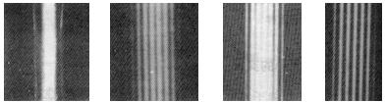
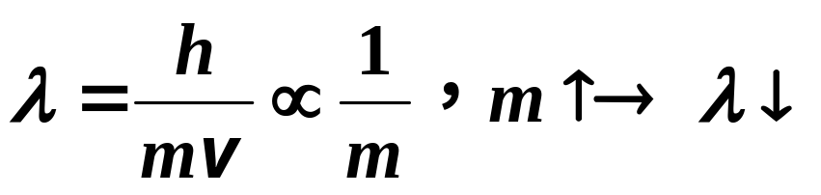
约恩孙（Jonsson）实验（1961）
电子单、双、三、四缝衍射实验：
单
缝
双
缝
三
缝
四
缝
质子、中子、原子、分子…也有波动性。
宏观粒子 m 大，λ → 0，表现不出波动性。

Slide 13
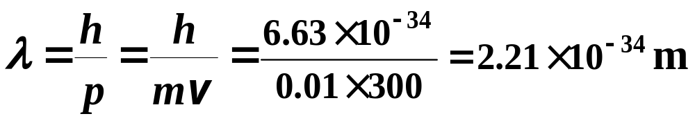
【例】m = 0.01kg，v = 300 m/s 的子弹
波长
h极小 → 宏观物体的波长小得实验难以测量
→ “宏观物体只表现出粒子性”
两把自然尺度：
c 和 h
c → ∞ ：
相对论
牛顿力学
h → 0 ：
量子物理
经典物理
（λ → 0：
波动光学
几何光学）

Slide 14
26.6 概率波与概率幅
一、对物质波的理解，概率波的概念
德布罗意：
物质波是引导粒子运动的“导波”。
— 本质是什么，不明确。
薛定谔：
波是基本的，
电子是“物质波包”。
—夸大了波动性，抹煞了粒子性。
通过电子衍射可以在空间不同方向上观测到波包的一部分，如果波代表实体，那就意味着能观测到电子的一部分，这与显示电子具有整体性的实验结果矛盾。
波包总要扩散，而电子是稳定的。

Slide 15
另一种理解：
粒子是基本的，电子的波动性是大量电子之间相互作用的结果。
为防止电子间发生作用，让电子一个一个地入射，发现时间足够长后的干涉图样和大量电子同时入射时完全相同。
这说明，电子的波动性并不是很多电子在空间聚集在一起时相互作用的结果，而是单个电子就具有波动性。换言之，干涉是电子“自己和自己”的干涉。
无论是大量电子同时入射，还是电子一个一个地长时间地入射，都只是让单个电子干涉的效果在底片上积累并显现出来而已。

Slide 16
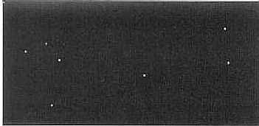
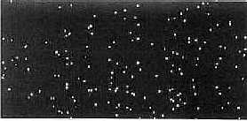
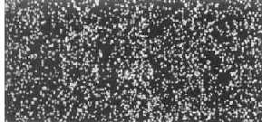
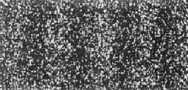

一个一个电子依次入射双缝的衍射实验：
7个电子
100个电子
3000
20000
70000

Slide 17
底片上出现一个个的点子
→电子具有粒子性。
随着电子增多，逐渐形成衍射图样
→ 来源于
“一个电子”所具有的波动性，
而不是电子间相
互作用的结果。
尽管单个电子的去向是概率性的，
但其概率在
一定条件下（如双缝），还是有确定的规律的。
玻恩（M.Born）：
德布罗意波并不像经典
波那样是代表实在物理量的波动，
而是描述粒
子在空间的概率分布的“概率波”。

Slide 18
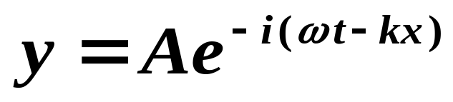
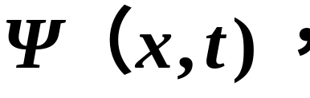
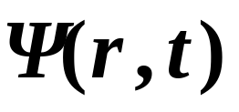
二、波函数及其统计解释
1、波函数（wave function）
量子力学假定：微观粒子的状态用波函数表示。
平面简谐波函数： y = Acos(ω t-kx)
复数表示：
概率波波函数：
一维
三维
2、波函数的统计解释
物质波是“概率波”，
它是怎样描述粒子
在空间各处出现的概率呢？

Slide 19
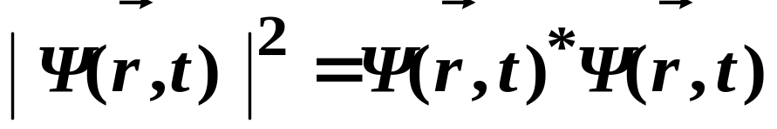

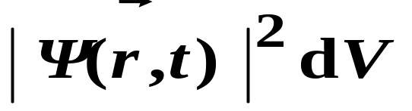
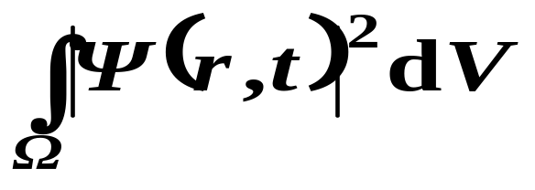
玻恩对Ψ 的统计解释(1926) ：波函数Ψ 是描述粒子在空间概率分布的“概率振幅”。
其模方
代表 t 时刻，在坐标 附近单位体积中发现一个粒子的概率，
称为“概率密度”。
z
在t 时刻，在 附近dV内发现粒子的概率为：
Ψ
dV
r
x
y
在空间Ω 发现粒子的概率为：

Slide 20
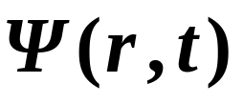
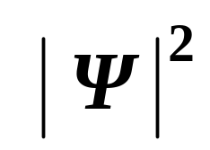
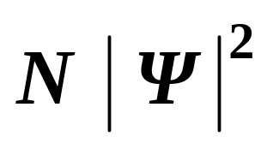
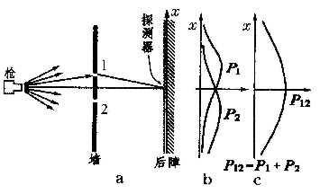
不同于经典波的波函数，
它无直接的
物理意义，
有意义的是
和波函数的位相。
对单个粒子：
给出粒子概率密度分布；
对大量粒子：
给出粒子数的分布；
3、用电子双缝衍射实验说明概率波的含义
（1）子弹穿过双缝
只开上缝→ P₁
只开下缝→ P₂
双缝 齐开→ P₁₂=P₁+P₂

Slide 21
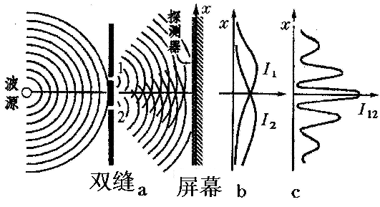
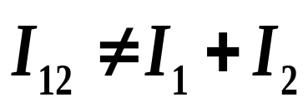
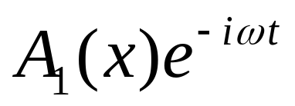
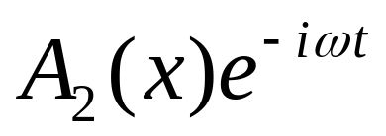
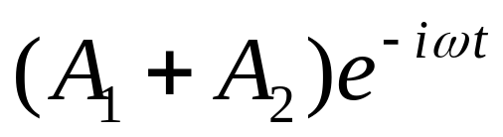
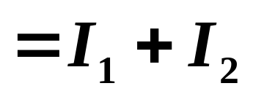
（2）光波
只开上缝→光强 I₁
只开下缝→光强 I₂
双缝齐开→
通过上缝的光波用 描述
通过下缝的光波用 描述
双缝 齐开时的光波为
光强为
+干涉项
干涉项

Slide 22
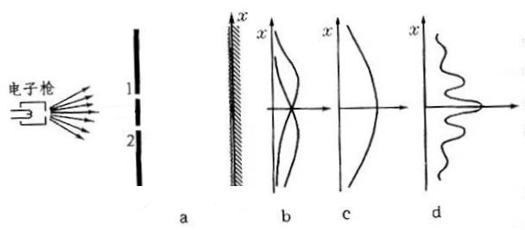
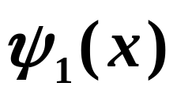
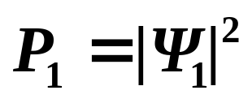
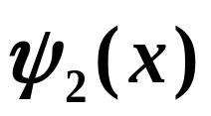
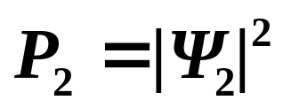
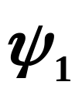
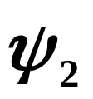
（3）电子
通过双缝后，
分布是d不是c。
电子的状态用
波函数Ψ 描述。
只开上缝时, 电子有一定的概率通过上缝，
其状态用 描述，
电子的概率分布为
只开下缝时, 电子有一定的概率通过下缝，
其状态用 描述，
电子的概率分布为
双缝齐开时，电子可通过上缝也可通过下缝，
通过上、下缝各有一定的概率，
、 都有。

Slide 23
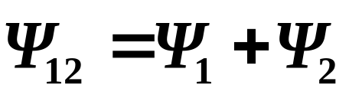
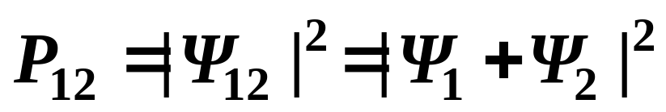
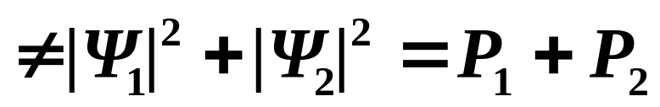
总的概率幅为
出现了干涉。
可见，干涉是概率波的干涉，
是由于概率幅的线性叠加产生的。
即使只有一个电子，当双缝齐开时，
它的状态也要用 来描述。
两部分概率幅的叠加就会产生干涉。
微观粒子的波动性，实质上就是概率幅的
相干叠加性。
衍射图样是概率波的干涉结果。

Slide 24
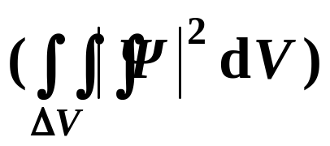
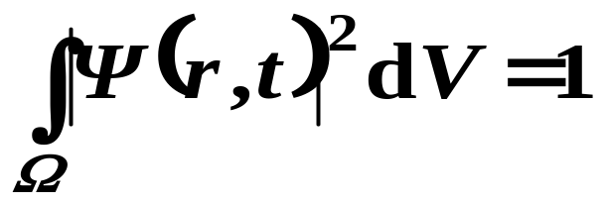




4、统计解释对波函数提出的要求
根据波函数的统计解释，它应有以下性质：
1）有限性：
在空间任何有限体积元ΔV中找到
粒子的概率
必须为有限值。
归一化：
在空间各点的概率总和必须为1。
归一化条件：
若
则
— 归一化因子

Slide 25

2）单值性：
波函数应单值，
从而保证概率密
度在任意时刻、任意位置都是确定的。
3）连续性：
波函数连续，保证概率密度连续。
对于势场连续点，或势场不是无限大的间断点，波函数的一阶导数连续。
玻恩
（M.Born，1882 − 1970）
由于进行了量子力学的基本研究，
特别是对
波函数作出的统计解释，获得了1954年诺贝
尔物理学奖。

Slide 26
波函数本身“测不到，看不见”，是一个很抽象的概念，但是它的模方给我们展示了粒子在空间分布的图像，即粒子坐标的取值情况。当测量粒子的某一力学量的取值时，只要给定描述粒子状态的波函数，按照量子力学给出的一套方法就可以预言一次测量可能测到哪个值，以及测到这个值的概率是多少。
对波恩的统计诠释是有争论的，爱因斯坦就反对统计诠释。他不相信“上帝玩掷骰子游戏”，认为用波函数对物理实在的描述是不完备的，还有一个我们尚不了解的“隐参数”。虽然至今所有实验都证实统计诠释是正确的，但是这种关于量子力学根本问题的争论不但推动了量子力学的发展，而且还为量子信息论等新兴学科的诞生奠定了基础。

Slide 27


5、自由粒子的波函数
与自由粒子相联系的德布罗意波，是一个单色平面波。
沿+x传播的单色平面波，波函数：
复数形式可写成
微观粒子波函数一般是坐标和时间的复函数，因此采用复数形式的平面波表达式，只要把其中描述波动性的参量ω、k换成描述粒子性的参量E、p就可以了。

Slide 28







由德布罗意关系 ，得
其中
自由粒子波函数：
（空间因子）

Slide 29




自由粒子波函数：
p>0：向右
p<0：向左
三维：
概率密度：
空间位置完全不确定，动量取确定值
在量子力学中，凡某一物理量有确定数值的状态称为该物理量的本征态。上述平面波所描述的量子态，具有确定的动量，所以它是动量的本征态。相应的波函数叫本征函数，物理量的数值叫本征值。

Slide 30




原因：Φ(x)代表全空间理想平面波，而实际的自由粒子，例如由加速器引出的粒子束，只能分布在有限的空间内。若限定粒子只能出现在某一区间，则自由粒子波函数变成

Slide 31

“归一化”的自由粒子波函数：
这称为“箱归一化”，上式表示的就是自由粒子的“箱归一化”波函数。
为回到原来理想平面波的情况，只要在用箱归一化波函数所得结果中，令L→∞就可以了。

Slide 32



三、状态叠加原理
量子力学要求：
若体系具有一系列互异的可能状态
，则它们的线性组合
也是该体系的一个可能的状态。展开系数C_{n}为任意复常数。
若叠加中各状态间的差异无穷小，
则应该用
积分代替求和：

Slide 33

从形式上看，量子力学中的态的叠加与经典波中子波的叠加相同，但两者物理本质完全不同。在量子力学中，态叠加原理是波的叠加性与“波函数完全地描述一个粒子的运动状态”两个概念的概括，是量子态的叠加。当一个粒子处于下式所描述的叠加态时，
它同时地既处在“1”态，又处在“2”态，这是经典概念所不能理解的。

Slide 34


若Ψ₁、Ψ₂为粒子某个物理量A的本征函数，本征值分别为A₁和A₂，则当粒子处于Ψ= C₁Ψ₁+C₂Ψ₂态，并测量其物理量A时，有时会得到A₁ ，有时会得到A₂ ，两者出现的次数之比为
（若用归一化波函数，应有
）
至于某一次测量结果究竟是什么，则是事先不能确定的。态的叠加导致测量的某种不确定性。

Slide 35

四、对波粒二象性的理解
“原子性”或“整体性”：
只在空间和时间的很小区域内，作为一个整体产生效果。
粒子性
具有集中的能量
E
和动量
p
不是经典粒子！抛弃了“轨道”概念！
轨道：粒子在任意时刻都具有确定的位置和速度，从而下一时刻的位置和速度完全确定。但这和粒子性本身是完全不同的两个概念。
波 动性
“相干叠加”、干涉、衍射、偏 振
具有波长λ和波矢
不是经典波！不代表实在物理量的波动。

Slide 36



26.7 不确定关系
（uncertainty relation）
经典粒子的轨道概念在多大程度上适用于微观世界？1927年，海森伯分析了一些理想实验并考虑到德布罗意关系，得出不确定度关系（测不准关系）：粒子在同一方向上的坐标和动量不能同时确定。
如果用Δx代表位置的测量不确定度（不确定范围），用Δp_{x}代表沿x方向的动量的测量不确定度，那么它们的乘积有一个下限，即

Slide 37



不确定度关系：
能量和时间之间的不确定度关系：
τ：寿命，Γ：能级宽度。

Slide 38














单缝衍射： λ~a
极小的条件
jr
第一极小

Slide 39
第26章结束

